Slide 1
Darstellung von Geschlechterstereotypen in Kindermedien
Mirjam Gremminger und Amélie Oberson

Slide 2
Inhalt
Rahmenbedingungen
Merkmale Geschlechterasymmetrie
Charaktereigenschaften
Optische Merkmale
Aktivitäten
Rolle der Eltern
Un-doing gender?
Relevanz
Fazit
Diskussion
Berufsrollen

Slide 3
Relevanz Stereotypenerkennung in Kindermedien
Stereotypenvermittlung (Lewis et al., 2022)
Geschlechterspezifische Inhalte (Lewis et al., 2022)
Verzerrungseffekte (Elsen, 2020)
Lernen über Geschlecht (Lewis et al., 2022)

Slide 4
Rahmenbedingungen

Slide 5
Autorenschaft Burghardt & Klenk (2016)
59.4% der Bücher von Autorin
57.9 % weibliche Charaktere
2.3 x häufiger weibliche handlungsleitende Person
18.8% der Bücher von Autor
doppelt so viele männliche Charaktere
2.6 x häufiger männliche handlungsleitende Person

Slide 6
Geschlechterasymmetrie erkennen

Slide 7
Untersuchung anhand von Kriterienraster (Elsen, 2020)
Charakterbeschreibungen
Aktivitäten
Berufsrollen
Optische Merkmale
Bildlich & sprachlich (Elsen, 2020)

Slide 8
Charaktereigenschaften Mädchen / Frauen
Eher selten Sympathie- und Handlungsträger (Rendtorff, 1999, S. 90)
Negative Eigenschaftszuschreibung (Rendtorff, 1999, S. 92)
Leise, kindisch, emotional (Götz, 2014, S. 92)
Frauen: dumm, zerstreut, nervös, empfindlich
(Elsen, 2020, S. 196)
Mädchen: verträumt, streng (Elsen, 2020, S. 196)

Slide 9
Charaktereigenschaften Jungen / Männer
Facettenreicher (Rendtorff, 1999, S. 9)
Aggressiv, laut, lachend, beleidigend, bedrohend, seltener emotional (Götz, 2014, S. 92)
Werden häufiger belohnt, erfinderischer, stellen mehr Fragen (Götz, 2014, S. 92)
Männer: grimmig, brummig (Elsen, 2020, S. 196)
Jungen: frech, ungeduldig (Elsen, 2020, S. 196)

Slide 10
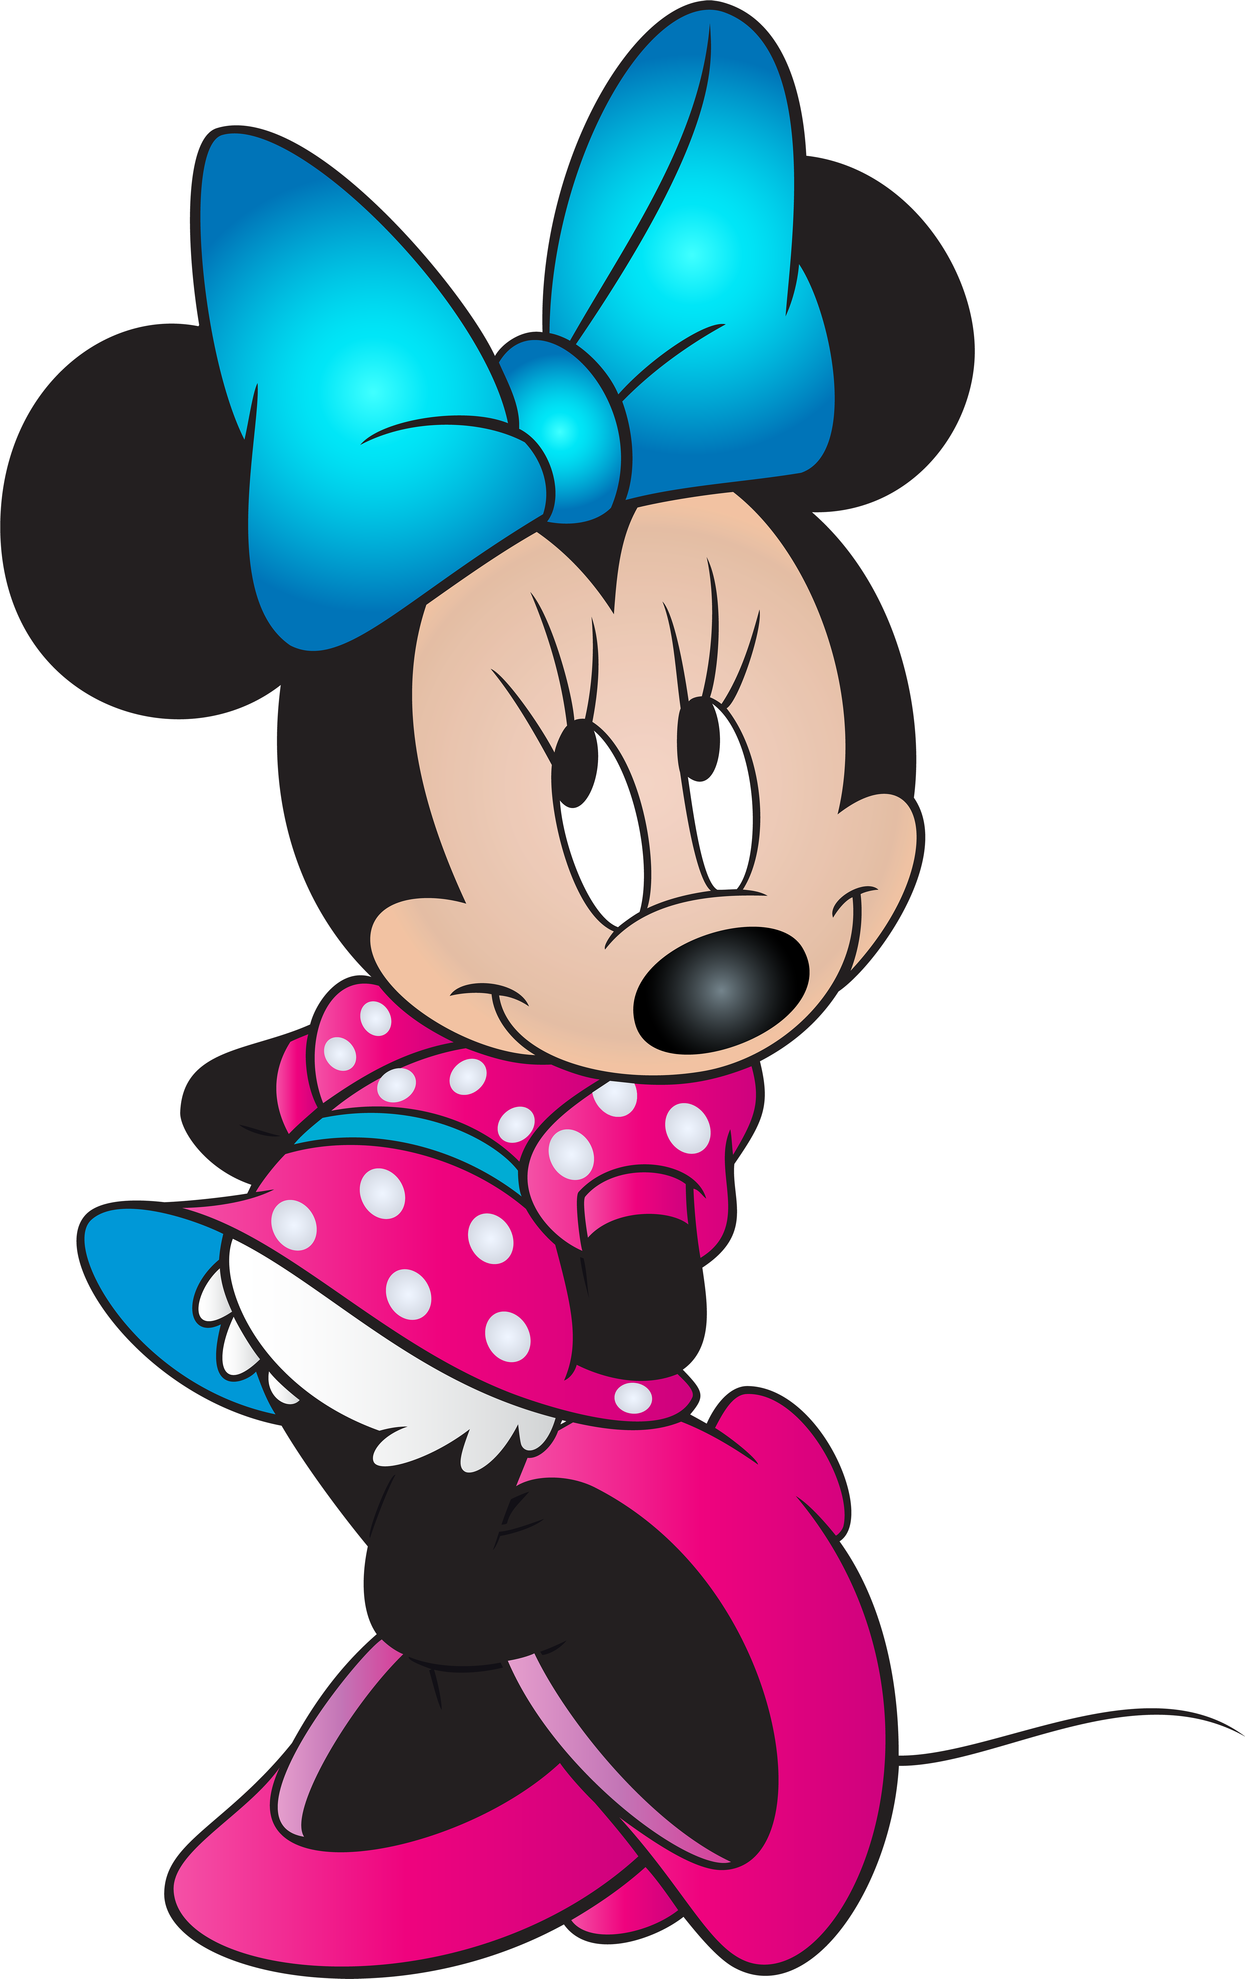
Optische Merkmale Mädchen / Frauen
Abweichung vom Männlichen
Wimpern, Schleifchen, Rock (Götz, 2014, S. 91)
Hypersexualisierung
Unnatürliche Differenz zwischen Hüftbreite und Taillenbreite
(Götz, 2014, S. 91 - 92)
Mädchen: klein, zierlich, anmutig (Elsen, 2020, S. 196)
Frauen: schön, reizend, jung, alt (Elsen, 2020, S. 196)
Häufiger in Röcke / Kleider / Rottönen (Burghardt & Klenk, 2016, S. 71)
Blau –> untypisch (Burghardt & Klenk, 2016, S. 71)

Slide 11
Optische Merkmale Jungen / Männer
Auch Hypersexualisierung -> deutlich seltener (5.9 %) (Götz, 2014, S. 92)
Unerreichbarer V-förmiger Körper (Götz, 2014, S. 92)
Männer: stark, alt (Elsen, 2020, S. 196)
Jungen: Keine Beschreibung (Elsen, 2020, S. 196)
“Männliche“ Kleidung, kurzes Haar, Bart (Burghardt & Klenk, 2016, S. 71)

Slide 12
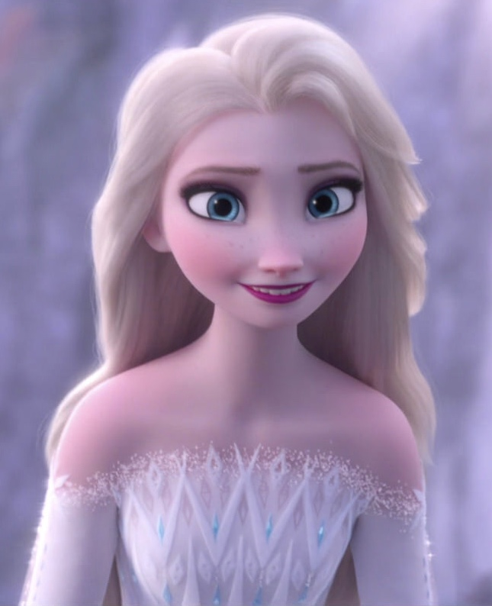
Kindchenschema (Mühlen Achs, 1995)
Zoologischer Begriff
Signale für körperliche Unreife -> suggeriert Hilfslosigkeit
Merkmale:
Überdimensionaler Schädel
Grosse, auseinanderstehende Kulleraugen
Glatte, unbehaarte Haut
Winzige Nase
Weiche, fleischige Lippen
Hohe, piepsige Laute

Slide 13
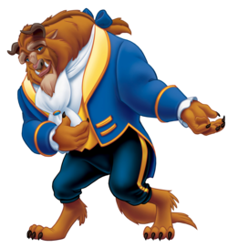
Kontrast zum Kindchenschema (Mühlen Achs, 1995)
„Männlichkeit“
Gross, muskulös
Dominanz
Schutzgesten

Slide 14
Aktivitäten Mädchen / Frauen
Schmale Vielfalt Berufe (Rendtorff, 1999)
Haushaltstätgkeiten (Rendtorff, 1999)
Konfliktlösung: passiv (Rendtorff, 1999)
Schwäche, Krankheit, Selbstzerstörung
Soziale Aggression (Götz, 2014, S. 93 – 94)
Hollywoodfilme für Kinder: Ziele der weiblichen Figuren –> Schönheit, Anerkennung, grosse Liebe
(Götz, 2014, S. 93 – 94)

Slide 15
Aktivitäten Jungen / Männer
Konfliktlösung: aktiv (Rendtorff, 1999)
Notlage, Einsamkeit -> Befreiung
Aktive prägende Handlungsmuster (Götz, 2014, S. 93 – 94; Rendtorff, 1999, S. 91))
Physische Gewalt (Götz, 2014, S. 93 – 94; Rendtorff, 1999, S. 91)
Geldverdiener, Unterrepräsenz als Vater (Elsen 2020)

Slide 16
Berufsrollen
Männliche Charaktere
102 verschiedene Berufe (Schmerl et al., 1988)
Handwerk, Verkehr (Schmerl et al., 1988)
Weibliche Charaktere
Einfachere, schlecht bezahlte Berufe (Rendtorff, 1999)
13 verschiedene Berufe (Schmerl et al., 1988)
Kindergärtnerin, Arzthelferin, Hebamme, Putzfrau etc. (Schmerl et al., 1988)

Slide 17
Berufsrollen - Beispiel
Zwei Bilderbücher (Elsen, 2018)
Feuerwehr:
Frauen: 13x abgebildet, passiv, am Schreibtisch
Männer: 135x abgebildet, aktiv
(Metzger & Reider, 2004)

Slide 18
Rolle der Eltern

Slide 19
Die Mutterrolle (Rendtorff, 1999)
„Die beste Mutter ist die tote Mutter“ (Rendtorff, 1999)
Horrorgestalt
Dumm & böse
Kontrastfiguren: Vater, Grossmutter, Grossvater
Alltagsfigur

Slide 20
Die Vaterrolle (Rendtorff, 1999)
Mädchenbücher
Förderer, Vorbild
Orientierung
Jungenbücher
Abwesend, unbekannt, verloren
Vater wird entthront & überwunden
keine Alltagsfigur

Slide 21
Un-doing Gender?

Slide 22
Ausreisser
„nonsexist“ Bücher: weiblicher Charakter -> männlichen Eigenschaften (Elsen, 2020)
«Neutrale» Themen -> weniger Asymmetrie (Elsen, 2020)
Beispiel Strassenverkehrsbuch

Slide 23
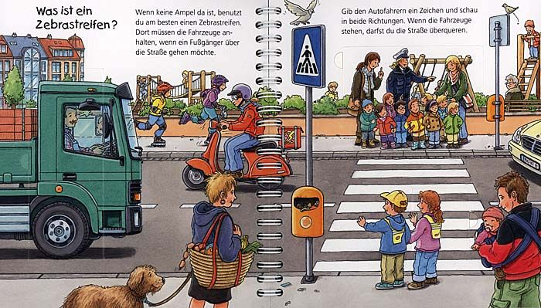
(Nieländer, 2013)

Slide 24
KEIN undoing-gender
Männer + Haushalt = Spannend (Rendtorff, 1999)
Beispiel Zeichentrickheldinnen (Götz, 2014)
Superpower, Durchsetzungskraft, Mission
Emotional, Oberflächlich, Teamarbeit, stellen Fragen → Gegensatz zu männlichen Helden
Häufig mit männlichem Mentor

Slide 25
Fazit
Bildliche & sprachliche Ebene Berücksichtigen
01
Verantwortung Eltern (vgl. Lewis et al. 2022)
02
Un-doing gender: Verbesserungspotential
03

Slide 26
Diskussionsfragen
Inwiefern können Berufsstereotypen in Kindermedien die Entwicklung von Kindern beeinflussen, insbesondere in Bezug auf ihre eigenen Erwartungen an sich selbst?
Wie bewerten Sie es, wenn stereotyp weibliche Charaktereigenschaften bei Frauen als unfortschrittlich / negativ konnotiert dargestellt werden, hingegen typisch männliche Eigenschaften bei Frauen als fortschrittlich / positiv dargestellt werden?

Slide 27
Literaturverzeichnis
Burghardt, L. & Klenk, F. C. (2016). Geschlechterdarstellungen in Bilderbüchern – eine empirische Analyse. Gender 8(3), 61-80.
Elsen, H. (2018): Das Tradieren von Genderstereotypen - Sprache und Medien. Interculture journal : Online-Zeitschrift für interkulturelle Studien, 17(30), 41-61. https://doi.org/10.5282/ubm/epub.57250
Elsen, H. (2020). Gender - Sprache - Stereotype: Geschlechtersensibilität in Alltag und Unterricht. Utb. https://doi.org/10.36198/9783838553023
Götz, M. (2014). Die Konstruktion von Geschlecht. In A. Tillmann, S. Fleischer, K.-U. Hugger (Hrsg.) Handbuch Kinder und Medien. Digitale Kultur und Kommunikation (1. Aufl.). Springer VS. https://doi.org/10.1007/978-3-531-18997-0_6
Lewis, M., Cooper Borkenhagen, M., Converse, E., Lupyan, G., & Seidenberg, M. S. (2022). What Might Books Be Teaching Young Children About Gender? Psychological Science, 33(1), 33–47. https://doi.org/10.1177/09567976211024643
Metzger, W. / Rieder, K. (2004): Die Feuerwehr. Sachbuchreihe Wieso Weshalb Warum. Ravensburg.
Mühlen Achs, G. (1995). Frauenbilder: Konstruktion des anderen Geschlechts. In B. Schorb (Hrsg.) Geschlecht und Medien (S. 13-37). KoPäd-Verlag.
Nieländer, P. (2013): Ampel, Straße und Verkehr. Sachbuchreihe Wieso Weshalb Warum. Ravensburg.
Rendtorff, B. (1999). Geschlechtstypisierende Aspekte in Kinderbüchern. In B. Rendtorff, V. Moder (Hrsg.) Geschlecht und Geschlechterverhältnisse in der Erziehungswissenschaft. Eine Einführung (S. 85-102). Opladen.
Schmerl, C., Schülke, G., & Wärntges-Möschen, J. (1988). Die Helden von gestern sind noch nicht müde. Zeitschrift für Sozialisationsforschung und Erziehungssoziologie, 8(2), 130–151. Leibniz-Zentrum für Psychologische Information und Dokumentation (ZPID).

